Slide 1
Direct3D11 프로그래밍
12. 리소스매니저

Slide 2
학습목표
1. 읽기전용 공유 데이터와 인스턴스 데이터를 구분의 필요성을 이해합니다.
2. 인스턴스 생성할 클래스와 리소스 클래스를 구분합니다.
3. 스마트 포인터 weak_ptr 과 shared_ptr 을 사용하여 공유하는 리소스의 수명관리를 합니다.(리소스매니저)
4. 다수의 인스턴스 생성을 하여 메모리 사용량을 확인합니다.

Slide 3
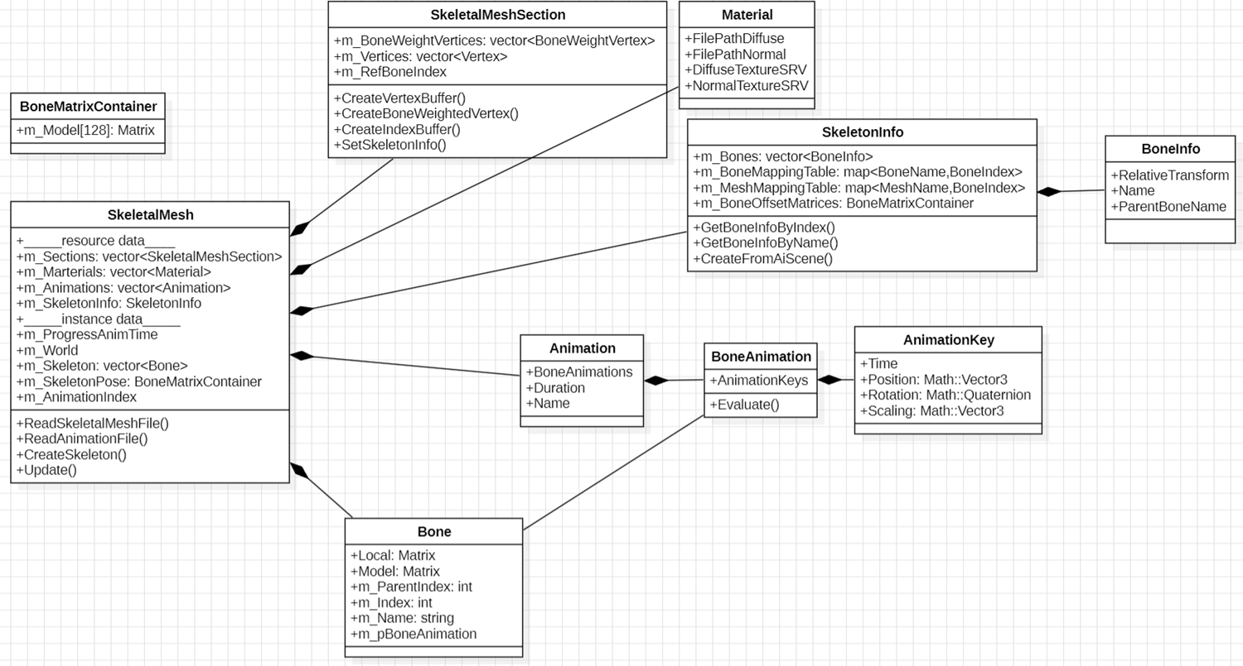

인스턴스 데이터
캐릭터를 여럿 생성한다면?? 인스턴스 마다 달라야 하는 데이터는
예) 캐릭터의 월드행렬 , 관절의 포즈 행렬, 캐릭터의 애니메이션 시간, 재생중인 애니메이션 인덱스 이다.
더 추가한다면 Override Material (게임정보를 표현하는) 까지

Slide 4
데이터- D3D 자원 중복 문제
읽기만 하는 데이터와 D3D자원 객체는 인스턴스 마다 생성할 필요가 없다.
예) 애니메이션 키프레임 , 머터리얼, 인덱스 버퍼, 버텍스 버퍼, 스켈레톤 계층구조 정보, 본 OffsetMatrix 정보

Slide 5
리소스 설계 참고
D3D 자원 관리
Key로 요청
LoadOrGet
D3DCore,
Device,RHI
Vertex buffer
Index buffer
Texture
ShaderResourceView
DepthStencilView
ConstantBuffer
Shared_ptr
생성/파괴/검색
Skeletal Mesh
Instance
Skeletal Mesh
Instance
D3D Resource
Skeletal Mesh
Instance
weak_ptr
Key로 요청
LoadOrGet
파일에서 읽은 읽기전용 데이터 관리
AssetManager
AnimationKeyFrame
Skeleton(Hierarchy)
StaticMesh Data
SkeletalMesh Data
Material Data
생성/파괴/검색
Asset Data
weak_ptr

Slide 6
경로 기반 Key / 데이터 기반 Key
enum class EAssetKind : uint8_t {
Texture2D, TextureCube, StaticMesh,SkeletalMesh, Skeleton, Animation, Material, ShaderSrc, Other
};
struct AssetKey {
std::string pathNorm;
EAssetKind kind;
friend bool operator==(AssetKey const& a, AssetKey const& b) {
return a.kind==b.kind && a.pathNorm==b.pathNorm;
}
};
구분 | 경로 기반 키 (PathKey) | 데이터 기반 키 (StableID / ContentHash)
기준 | 파일의 경로(Path), 카테고리 등 | 파일의 실제 내용(Content) 또는 고정 GUID
생성 시점 | 임포트 시 경로를 기반으로 즉시 계산 | 임포트 완료 후 실제 데이터(또는 쿠킹 결과)를 해싱
불변성 | ❌ 경로가 바뀌면 키도 바뀜 | ✅ 내용이 같으면 항상 동일 (리네임해도 유지)
용도 | 에디터 / 개발 중 조회, 핫리로드 | 런타임 / 패키징 / 캐시 / 세이브 데이터
예시 값 | "Assets/Models/Hero.fbx" → 0xA7E1… | xxHash64(파일내용) → 0xF13C…
속도/비용 | 문자열 비교 → 느림 | 정수 비교 → 매우 빠름
사례 (엔진) | Unreal FSoftObjectPath, Unity AssetPath | Unreal FGuid/FPackageId, Unity GUID

Slide 7
리소스매니저
리소스 생성을 리소스 매니저를 통해서 생성한다. 파일 경로+타입 키로 사용하여 컨테이너에서 찾는다.
없으면 생성하여 내부에서는 리소스를 weak_ptr 로 소유하고 외부에 shared_ptr로 전달(참조카운터 증가) 한다.
있으면 메모리에 아직 유효한지 확인후 외부에 shared_ptr로 전달하여 공유한다.
class AssetManager
{
// Container
std::map<AssetKey, std::weak_ptr<StaticMeshAsset>> m_StaticMeshAssetMap;
// FBX파일 경로로 스테틱 메시,머터리얼 정보 얻어오기
std::shared_ptr<StaticMeshAsset> CreateStaticMeshAsset(std::string filePath);
}
std::shared_ptr<StaticMeshSceneResource> resource = AssetManager::CreateStaticMeshAsset(“../Resource/test.fbx“);
대입연산자로 복사할때 레퍼런스 카운터 증가 , 객체가 파괴될때 레퍼런스 카운터 감소
게임 오브젝트 또는 컴포넌트 또는 월드(Scene)에 저장한다. 첫번째만 실제로 파일 읽어 처리하고 이후에는 weak_ptr::lock 으로 shared_ptr 얻는다.
shared_ptr 객체 중에서 가장 마지막에 파괴되는 순간에 실제 메모리를 해제한다.

Slide 8
리소스 매니저
std::shared_ptr<StaticMeshAsset> AssetManager::CreateStaticMeshAsset(std::string filePath)
{
// 키로 이미 만들어진 StaticMeshAsset 가 있는지 찾는다.
AssetKey key(filePath,StaticMesh);
auto it = m_ StaticMeshAssetMap.find(key);
if (it != m_ StaticMeshAssetMap.end())
{
if (!it->second.expired()) // use_count != 0
{
std::shared_ptr<StaticMeshAsset> resourcePtr = it->second.lock();
return resourcePtr;
}
else // use_count == 0
{
m_StaticMeshAsset.erase(it);
// 리턴하지 않고 아래에서 새로 만들어서 리턴한다.
}
}
// 없거나 유효하지 않으면 새로 만든다.
std::filesystem::path path = ToWString(string(filePath));
std::shared_ptr<StaticMeshSceneResource> pSceneResource = std::make_shared<StaticMeshSceneResource>();
pSceneResource->Create(filePath.c_str()); // 내부에서 파일을 읽고 데이터를 생성한다.
m_StaticMeshSceneMap[key] = pSceneResource;
return pSceneResource;
}

Slide 9
월드 또는 씬에서 미리 로드 하지 않아도 어느곳에서 리소스를 먼저 사용해도 올바르게 작동해야 한다.
월드 또는 Scene
Shared_ptr
게임오브젝트 또는 컴포넌트
인스턴스
Shared_ptr
리소스
인스턴스
인스턴스
인스턴스

Slide 10
Direct3D11 자원관리
Direct3D 11의 리소스 메모리 관리(D3D11_RESOURCE_USAGE 등)는
애플리케이션이 직접 메모리 위치를 제어하지 않고, 용도만 지정하며 이 용도에 따라
드라이버(DX + GPU 드라이버) 가 시스템 RAM <-> VRAM <-> PageFile 사이를 자동으로 관리/이동한다.
Virtual GPU Memory
Virtual System Memory
구분 | Virtual GPU Memory | Virtual System Memory
관리 주체 | GPU 드라이버 + WDDM(VidMm) | Windows Memory Manager
주소 공간 | GPU 전용 가상 주소 | CPU 전용 가상 주소
실제 매핑 대상 | VRAM / System RAM / PageFile | System RAM / PageFile
사용 API | D3D11, D3D12, CUDA, Vulkan 등 | Win32, malloc/new 등
공통점 | 가상화 기반 | 가상화 기반
차이점 | GPU 하드웨어 MMU 사용 | CPU MMU 사용
Video RAM
(물리메모리)
PageFile
(디스크 스왑공간)
System RAM
(물리메모리)
DMA / PCIe 버스
전송이 필요

Slide 11
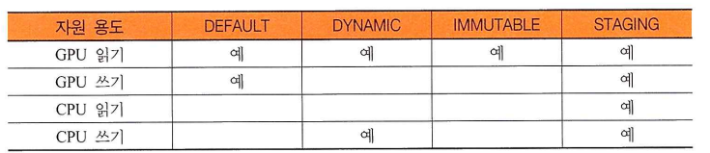
버퍼의 용도(Usage)
버퍼의 용도 설정은 사용 패턴과 메모리 관리 정책을 의미한다. 이 설정에 따라 내부 드라이버는 버퍼의 데이터를 이동(System RAM <-> Video RAM)시키거나 특정 위치에 유지한다.
용도에 CPUAccessFlag를 설정하여 한번 더 드라이버의 동작이 최적화된다.
아니오
아니오
아니오
아니오
아니오
아니오
아니오
D3D11_USAGE_IMMUTABLE: 불변 하며 GPU만 읽기 가능한 용도 이므로 가능한 Video RAM에 유지한다.
D3D11_USAGE_DEFAULT: GPU만 읽기,쓰기. CPU가 직접 메모리접근이 불가이므로 가능한 Video RAM 유지
간접명령(ID3D11DeviceContext::UpdateSubresource)으로 드라이버가 SystemRAM 데이터를 복사하게 할 수 있음.
D3D11_USAGE_DYNAMIC: CPU가 자주 갱신(Update)하고, GPU가 읽기만(Read-only) 하는 용도로 사용하는 버퍼 타입.
이때 버퍼는 시스템 메모리(System RAM) 에 위치하지만, GPU에서 접근할 수 있도록 드라이버가 내부적으로 비디오 메모리(VRAM)로 전송하는 과정을 거친다.
D3D11_USAGE_STAGING: GPU 리소스 내용을 CPU로 복사해 확인하는 용도 (예: Debug)

Slide 12
IDXGIDevice3::Trim()
Release()가 의미하는 것은 단지 COM객체를 사용하는 Client입장에서 더 이상 사용하지 않는다고 하는것
인스턴스는 소멸하지만 드라이버는 내부의 실제 리소스를 바로 해제 하지 않는다. GPU가 사용하는 중 일수 있으며
같은 타입 내부 리소스는 드라이버 수준에서 동일 포맷/사이즈의 리소스를 빠르게 재사용 가능하다
또한 메모리가 여유 있는 상황에서는 최대한 지연 전략으로 나중에 해제를 처리한다.
IDXGIDevice3::Trim() 함수는 드라이버에게 VRAM/DRAM/pagefile.sys 에서 리소스 제거를 요청한다.
이 요청이 없으면 사용하지 않는 리소스가 계속 남아 있으면서 GPU 메모리 퇴출(eviction)과
DRAM↔Pagefile 간 페이지 이동이 잦아질 수 있다. 따라서 대규모 리소스 해제 후(Scene전환) 사용을 권장함.
[앱이 Release 호출]
↓
[COM 객체 소멸 (C++ delete this)]
↓
[드라이버: "이 리소스는 누가 쓰고 있진 않구나"]
↓
[Trim 호출 전까지 캐시 상태로 보류]
↓
[Trim 호출 or 메모리 부족]
↓
[드라이버가 실제 GPU/시스템 메모리에서 리소스 제거]

Slide 13
과제
애니메이션을 재생하는 캐릭터 다수를 화면에 렌더링 합니다.
특정 키를 누르면 화면에 보이는 특정 범위에서 인스턴스를 추가 생성/삭제 합니다.
특정 키를 누르거나 씬 전환 할때면 IDXGIDevice3::Trim() 호출 하여 리소스 제거를 하도록 합니다.
시스템 메모리, 비디오 메모리,페이지 파일 사용량을 화면에 출력합니다.
문서를 작성하여 어떤 부분의 D3D자원과 AssetData를 캐싱하는지 설명문서를 작성합니다.

